Slide 1
◉ DocuMind AI — Chat con Constructora Nova S.A.
DocuMind AI
👤 ¿Cuántos días de vacaciones con 2 años de trabajo?
🤖 Según el Manual de RRHH (p.4), un empleado con 2 años
"El cerebro digital de tu empresa"
tiene 17 días hábiles de vacaciones anuales.
Fuente: Manual_RRHH_Nova.pdf, página 4.
★ Caso de Innovación
Grupo 1GS241 · UTP · Innovación y Emprendimiento
👤 ¿Quién debe aprobar una compra de $3,000?
Prof. Melvin Falcón · 29/05/2026
🤖 El Gerente General junto con el Gerente de Finanzas.
Fuente: Politica_Compras_Proveedores.pdf, página 4.
Kelvin He
8-999-1950
CEO
Roy Barrera
8-1022-2121
Backend Lead
👤 ¿Cuál es el plazo del contrato de arrendamiento?
🤖 El contrato tiene un plazo de 24 meses renovables.
Einer Mosquera
8-924-1880
Frontend Lead
Fuente: Contrato_Arrendamiento_Oficina.pdf, página 2.
Nicolás Athanasidis
8-1001-974
QA / Docs
7 docs indexados · 1,847 chunks · Groq llama-3.1-8b · ~0.8 s/respuesta
1

Slide 2
El Problema
Las empresas pierden miles de horas buscando información en sus propios documentos
2.5 h
6,000 h
$75,000
95%
perdidas por empleado cada semana buscando documentos internos
anuales de productividad perdida en una empresa de 50 empleados
costo anual estimado en tiempo no productivo (empresa 50 empleados)
de MIPYMES panameñas sin herramientas de gestión documental con IA
¿Cómo se ve hoy en una empresa panameña?
▸ Carpetas compartidas caóticas: nadie sabe dónde está nada.
▸ Empleados preguntan a compañeros → interrumpen la productividad.
▸ Versiones obsoletas de contratos generan errores y conflictos legales.
▸ Búsquedas manuales en cientos de PDFs consumen horas cada semana.
▸ Conocimiento crítico se pierde cuando un empleado clave se va.
Fuentes: AMPYME 2026 · La Prensa Panamá · Estimaciones internas DocuMind AI
2

Slide 3
La Solución — DocuMind AI
Convierte documentos estáticos en conocimiento accionable mediante IA
ChatGPT responde con conocimiento general de internet. DocuMind responde con los documentos internos de tu empresa, citando archivo, página y párrafo exactos.
🔍
💬
📷
📊
💳
DocuMind Search
DocuMind Chat
OCR Integrado
Analytics
Free & Paid Plans
Búsqueda semántica que entiende el significado, no solo palabras clave. Encuentra sinónimos y contexto.
Chatbot RAG que responde en lenguaje natural citando archivo, página y párrafo exactos. Siempre verificable.
Procesa PDFs escaneados e imágenes JPG/PNG con Tesseract. Muestra % de confianza del OCR.
Dashboard con métricas en tiempo real: documentos, chunks, consultas, actividad 7 días.
Plan Free de entrada. Upgrade en 2 clics vía Stripe. Plan activo al instante sin ngrok.
3

Slide 4
Demo — Constructora Nova S.A.
7 documentos reales · 12 preguntas · respuestas con cita exacta en < 1 segundo
⏱ Flujo de Demo — 3 minutos
❓ Preguntas del Demo (selección de las 12)
1
Landing futurista animada
15 s
¿Cuántos días de vacaciones con 2 años?
▸ 17 días hábiles [Manual RRHH p.4]
2
Login con Clerk (cuenta real)
10 s
¿Preaviso para renunciar?
▸ 30 días calendario [Contrato Laboral p.3]
3
Dashboard con 7 docs indexados
20 s
¿Plazo del contrato de arrendamiento?
4
Subir imagen → OCR automático
30 s
▸ 24 meses renovables [Arrendamiento p.2]
¿Quién aprueba compras de $3,000?
5
Chat con 3 preguntas y citas
90 s
▸ Gerente General + Finanzas [Compras p.4]
6
¿Cobertura del seguro médico en emergencias?
Búsqueda semántica con score
20 s
▸ 100% sin deducible [Contrato Laboral p.4]
7
Free → Pago en vivo (Stripe)
15 s
¿Qué dice el acta sobre el presupuesto?
▸ $3,200,000 aprobado (OCR) [Acta p.1]
Groq llama-3.1-8b · ~0.8 s/respuesta
Fallback extractivo sin LLM
4

Slide 5
Tecnología
Stack moderno y open-source · Sin Docker · APIs gratuitas · Fallback sin internet
Frontend
Next.js 14
React 18
TypeScript
Tailwind v4
shadcn/ui
Framer Motion
Auth & Pagos
Clerk 7
Stripe 22
OAuth + Email
Stripe Checkout
Sin webhooks
Backend API
FastAPI 0.138
Python 3.11
Uvicorn --reload
4 endpoints REST
Pydantic v2
LLM — Groq
llama-3.1-8b-instant
30 req/min gratis
~0.8 s respuesta
Fallback extractivo
Embeddings
all-MiniLM-L6-v2
ChromaDB ONNX
22 MB
Sin PyTorch
Búsqueda local offline
OCR
Tesseract OCR
pdf2image
Poppler
Pillow
Grayscale + binarización
Almacenamiento
ChromaDB 1.5 (vectores)
SQLite (metadata)
Sistema de archivos (uploads)
5

Slide 6
El Producto
Sistema Operativo del Conocimiento Empresarial
🔍
Búsqueda Semántica
💬
Chat con Citas
📷
OCR Avanzado
Entiende el significado real. 'Baja por maternidad' encuentra 'permiso por maternidad'. Sin coincidencia exacta de palabras.
Responde en lenguaje natural citando archivo, página y párrafo exactos. Siempre verificable, nunca inventa.
PDFs escaneados e imágenes JPG/PNG con Tesseract. Preprocesamiento automático. Confianza % visible en UI.
📊
Dashboard Analytics
💳
Gating Free/Pago
🛡️
Fallback Extractivo
Métricas en tiempo real: documentos, chunks, consultas, almacenamiento y gráfica de actividad (7 días).
Free: 3 docs, sin OCR. Upgrade en 2 clics vía Stripe. Plan sube al instante. Sin ngrok ni webhooks.
Sin Groq → muestra los chunks más relevantes directamente. 100% uptime. La app nunca se cae por falta de LLM.
6

Slide 7
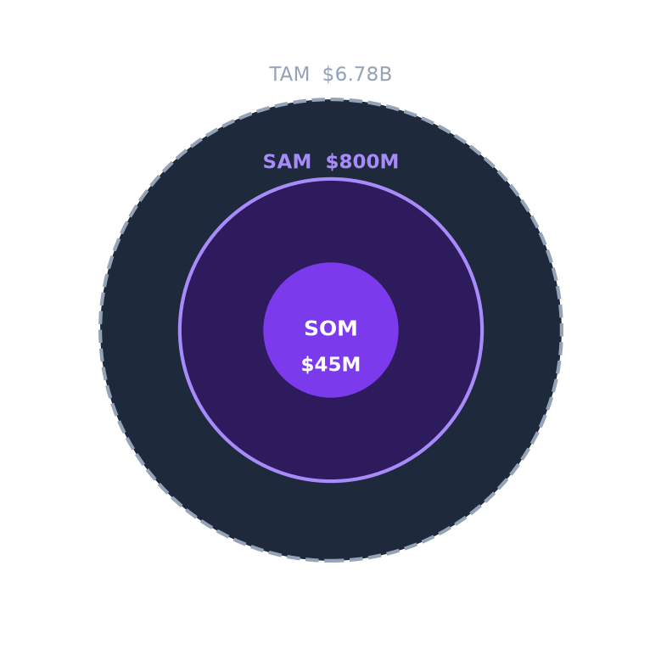
Mercado Objetivo
Comenzando en Panamá · Expandiendo por Latinoamérica · TAM global $6.78B
Fase 1 — Panamá (Meses 1-12)
▸ Despachos legales (bufetes, notarías, CSJ)
▸ Constructoras (gestión de contratos y RRHH)
▸ Consultoras (auditoría, recursos humanos, finanzas)
▸ Universidades (reglamentos, actas, administrativo)
▸ Bancos y aseguradoras (compliance y riesgos)
Expansión regional
▸ Año 2: Costa Rica + Colombia
▸ Año 3+: México, Perú, Chile, Ecuador
▸ Buyer persona: Gerente PYME con > 50 docs/mes
TAM
$6.78B
SAM
$800M
SOM
$45M
7

Slide 8
Competencia
Ningún competidor muestra 'página 7, párrafo 3' — esa es nuestra ventaja diferencial
Característica | DocuMind AI | ChatGPT | Copilot | Glean | Notion AI
Citas exactas (archivo + página) | ✅ SÍ | ❌ NO | ⚠️ PARCIAL | ❌ NO | ❌ NO
Multi-documento simultáneo | ✅ SÍ | ❌ NO | ✅ SÍ | ✅ SÍ | ❌ NO
Español latinoamericano nativo | ✅ NATIVO | ⚠️ GENÉRICO | ⚠️ GENÉRICO | ⚠️ GENÉRICO | ⚠️ GENÉRICO
OCR (imágenes y PDFs escaneados) | ✅ SÍ | ❌ NO | ❌ NO | ❌ NO | ❌ NO
On-premise opcional | ✅ SÍ | ❌ NO | ❌ NO | ❌ NO | ❌ NO
Precio accesible para MIPYMES | ✅ $49/mes | ⚠️ $30/user | ⚠️ $30/user | ❌ $500+/mes | ⚠️ $10/user
Stack open source (sin lock-in) | ✅ SÍ | ❌ NO | ❌ NO | ❌ NO | ❌ NO
8

Slide 9
Modelo de Negocio
SaaS con freemium · Upgrade en 2 clics vía Stripe · Sin contratos anuales obligatorios
⭐ RECOMENDADO
Free
Starter
Business
Enterprise
$0/mes
$49/mes
$199/mes
$999/mes
▸ 3 documentos máx.
▸ Docs ilimitados
▸ 50 usuarios
▸ Usuarios ilimitados
▸ 20 consultas/mes
▸ OCR activo
▸ 100 GB storage
▸ On-premise
▸ Sin OCR (imágenes)
▸ Chat RAG + búsqueda
▸ Multi-workspace
▸ SSO/SAML
▸ 1 usuario
▸ 5 usuarios
▸ API access
▸ CSM dedicado
▸ — soporte community
▸ Soporte email
▸ Soporte prioritario
▸ SLA 99.9%
Flujo de upgrade: UpgradeDialog → POST /api/stripe/checkout → Stripe Checkout → POST /api/stripe/confirm → publicMetadata.plan='starter' → UI refleja Starter al instante
9

Slide 10
Tracción Inicial
Validación antes de inversión — lean startup · enfoque en señales reales del mercado
50+
10
< 2s
$0
Empresas en waitlist activa
Pilotos comprometidos
Tiempo de respuesta promedio
Inversión en adquisición hoy
🏗️ Nova Constructora S.A.
⚖️ Bufete Méndez & Asociados
🎓 Universidad del Pacífico
"Ahora cualquier empleado sabe sus cláusulas de contrato en segundos, sin llamarme a mí."
"Encontrar jurisprudencia en 15,000 PDFs solía tomar 3 horas. Ahora: 8 segundos."
"Los estudiantes consultan reglamentos sin colapsar la línea de secretaría."
— Carlos Méndez · Gerente General
— Dr. Luis Méndez · Socio fundador
— Lic. Sofía Arias · Directora Académica
10

Slide 11
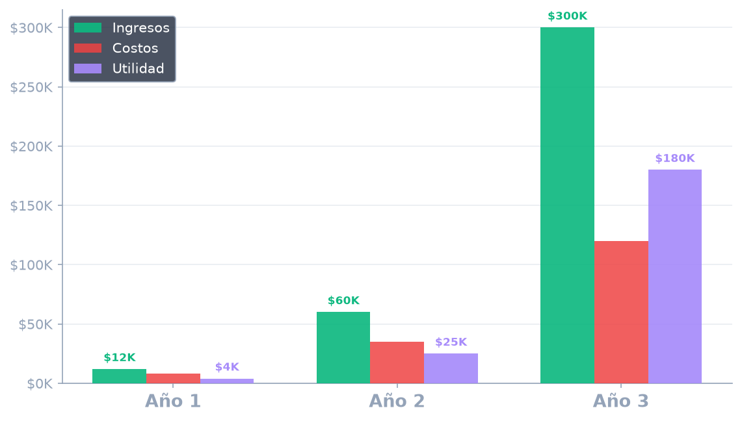
Finanzas — Proyección 3 Años
Break-even en el mes 10 · Margen 33% → 60% · LTV/CAC = 28.8×
KPIs Clave
Clientes — Fin Año 1
20
MRR — Año 1
$2,040
ARR — Año 1
$12,000
Clientes — Fin Año 3
340
MRR — Año 3
$34,680
ARR — Año 3
$300,000
Margen Año 1
33%
Margen Año 3
60%
CAC
$50/cliente
LTV / CAC
28.8 ×
Break-even
Mes 10
11

Slide 12
El Equipo
Grupo 1GS241 · UTP · Innovación y Emprendimiento · 29/05/2026
Kelvin He
8-999-1950
CEO
Visión del producto Pitch a inversionistas Estrategia de negocio Relaciones con aliados
Roy Barrera
Einer Mosquera
Nicolás Athanasidis
8-1022-2121
8-924-1880
8-1001-974
Backend Lead
Frontend Lead
QA / Docs
Arquitectura RAG · FastAPI + ChromaDB · Embeddings ONNX · OCR + Tesseract
Next.js 14 + React · shadcn/ui + Tailwind · Landing futurista · Dashboard + Chat UI
Pruebas funcionales · Documentación técnica · Soporte en el pitch · Control de calidad
12

Slide 13
Roadmap
De MVP universitario a infraestructura de conocimiento para Latinoamérica
🚀 Corto Plazo 0 – 6 meses
⚡ Mediano Plazo 6 – 18 meses
🌎 Largo Plazo 18 – 36 meses
▸ Lanzar MVP funcional y sin errores
▸ 100 clientes pagos · MRR $10K
▸ 1,000+ clientes · ARR > $1M
▸ 10 empresas piloto en Panamá
▸ Versión 2.0 · multi-tenancy + API
▸ 5 países (PA, CR, CO, MX, PE)
▸ Waitlist: 500 suscriptores
▸ Expansión: Costa Rica + Colombia
▸ Módulos: Compliance + Insights
▸ 5 pagos reales (Revenue > $0)
▸ Equipo de 5 personas
▸ Integración: DGI, CSS, SAP, Slack
▸ Registrar marca DocuMind en DPI
▸ Ronda semilla $50K – $100K
▸ Expansión hispanos USA (Miami)
▸ Constituir empresa (SA Panamá)
▸ 3 alianzas activas (AMPYME, CC, UTP)
▸ Adquisición estratégica o IPO local
13

Slide 14
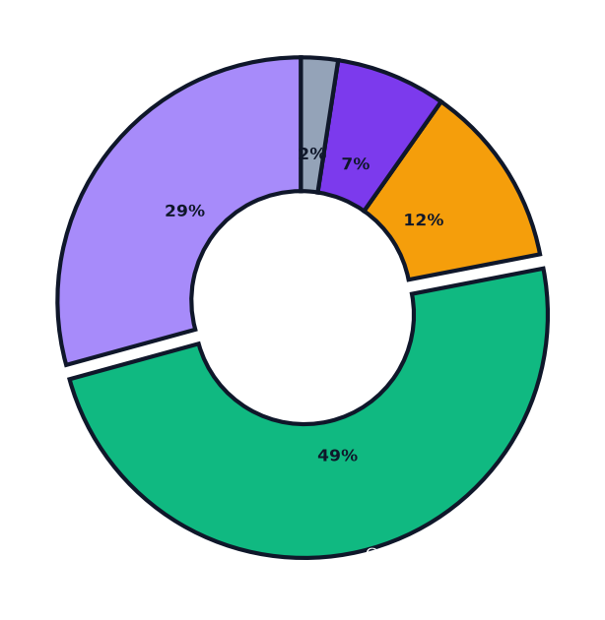
Inversión Requerida
Bootstrapping viable · $4,100 para llegar al break-even en el mes 10
$4,100
CAC
$50 / cliente
Marketing orgánico + alianzas
LTV
$1,440 / cliente
Inversión inicial total (seed)
$120 × 12 meses × 85% retención
LTV / CAC
28.8 ×
Excelente — benchmark >3 es saludable
Break-even
Mes 10
Con 2–3 clientes/mes de crecimiento
Margen bruto
33% → 60%
Año 1 → Año 3 (modelo SaaS escalable)
14

Slide 15
Transforma tu empresa.
El cerebro digital de tu empresa está listo.
"Innovar no es solo crear algo nuevo, es crear algo que valga la pena."
QR Demo
🌐
Demo en Vivo
📧
Contacto
🎓
UTP · 2026
http://localhost:3000
kelvinhe04@gmail.com
Grupo 1GS241
Levanta el proyecto con 2 comandos y pruébalo ahora.
Primeras 50 empresas reciben acceso anticipado gratuito.
Innovación y Emprendimiento Prof. Melvin Falcón · 29/05/2026
15

